Slide 1
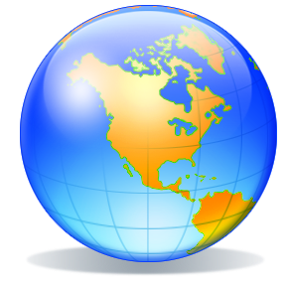
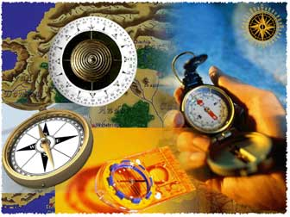
Магнит и его использование
Дианов Даниил

Slide 2
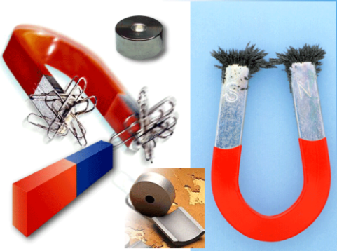
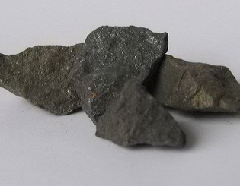
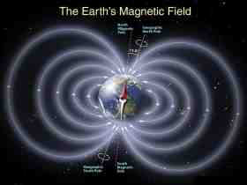
Магнит - что такое?
Магниты бывают разные, встречаются в природе.
Наша планета - Земля - весьма велика в своих размерах, и является огромным магнитом. Как и у любого постоянного магнита, у магнита-Земли есть два полюса.
S
N
S
N

Slide 3
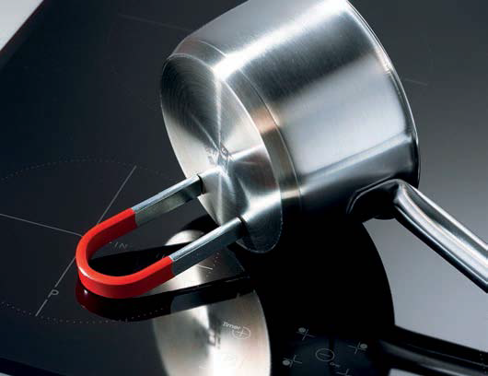
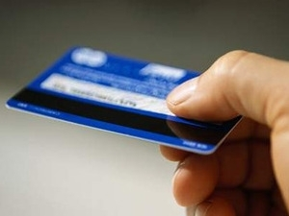
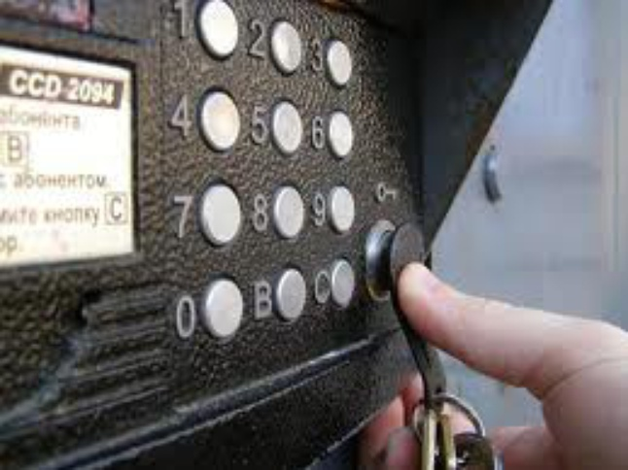
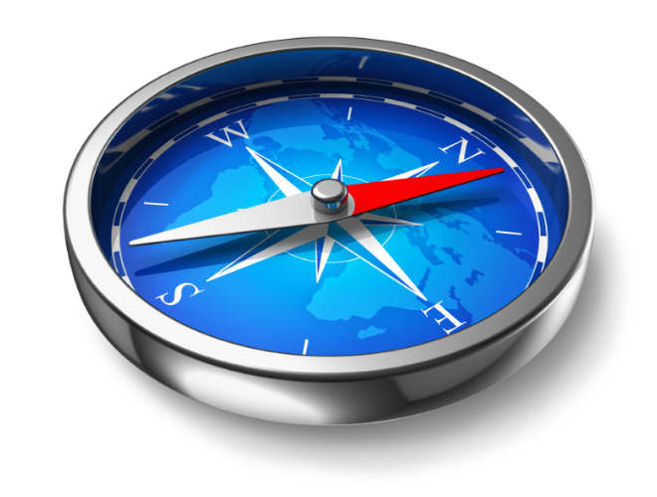
Использование магнита
Индукционные плиты
Банковские карты
Домофон
Компас
Магнитные подставки
Магнитные повязки

Slide 4
Спасибо
за внимание!

